Slide 1
Колобанов Зиновий Григорьевич

Slide 2
ЗИНОВИЙ ГРИГОРЬЕВИЧ КОЛОБАНОВ советский танкист-ас, старший лейтенант, командир роты тяжёлых танков (1910 -1994 гг.)

Slide 3
Семья Колобановых в 1945—1946 годах

Slide 5
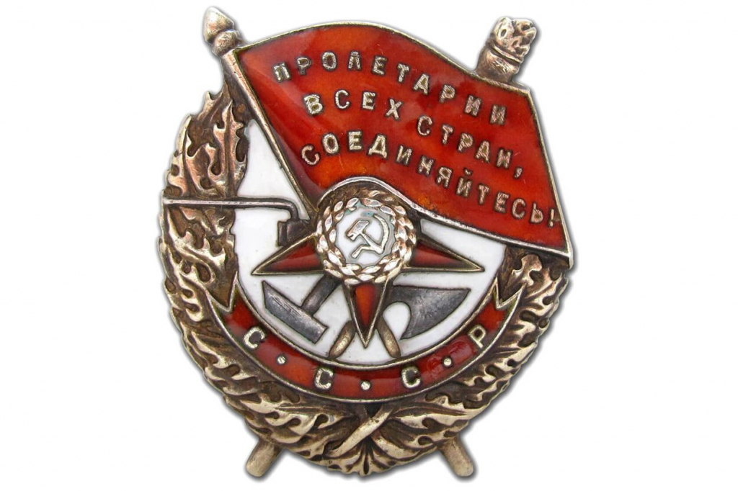
Наградной лист З. Г. Колобанова

Slide 6
Экипаж КВ-1 Колобанова, август 1941г. З.Г. Колобанов второй в первом ряду

Slide 7
Зиновий Григорьевич Колобанов
в послевоенное время - подполковник

Slide 8
Могила Зиновия Григорьевича Колобанова (г. Минск)

Slide 9
Основная экспозиция в музее «Битва за Ленинград» им. З.Г. Колобанова

Slide 10
Тяжелый танк КВ - 1

Slide 11
Анимационный фильм-реконструкция
"Колобанов. Бой под Войсковицами"

Slide 14
Экипаж КВ-1 Колобанова, август 1941г. З.Г. Колобанов второй в первом ряду

Slide 15
Колобанов Зиновий Григорьевич

